Slide 1
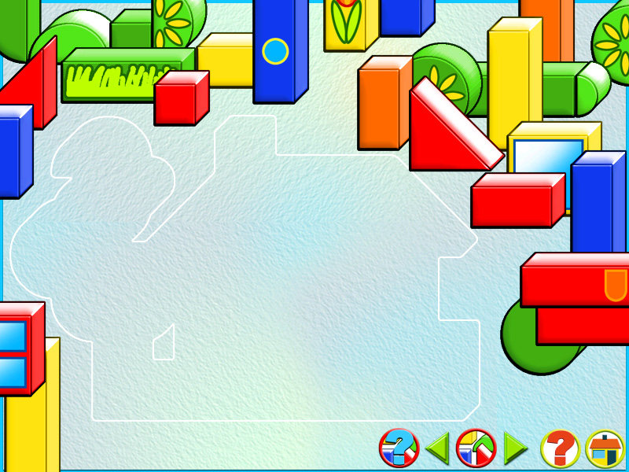
Знакомство младших дошкольников с конструктивно-модельной деятельностью
Воспитатель
МБДОУ ЗАТО г. Североморск д/с № 7
Н.Ю. Студенская

Slide 2
Образовательная область «Художественно-этетическое развитие»
Раздел конструктивно-модельная деятельность .
Основные задачи этого раздела:
Приобщение к конструированию.
Развитие интереса к конструктивной деятельности.
Знакомство с различными видами конструкторов

Slide 3
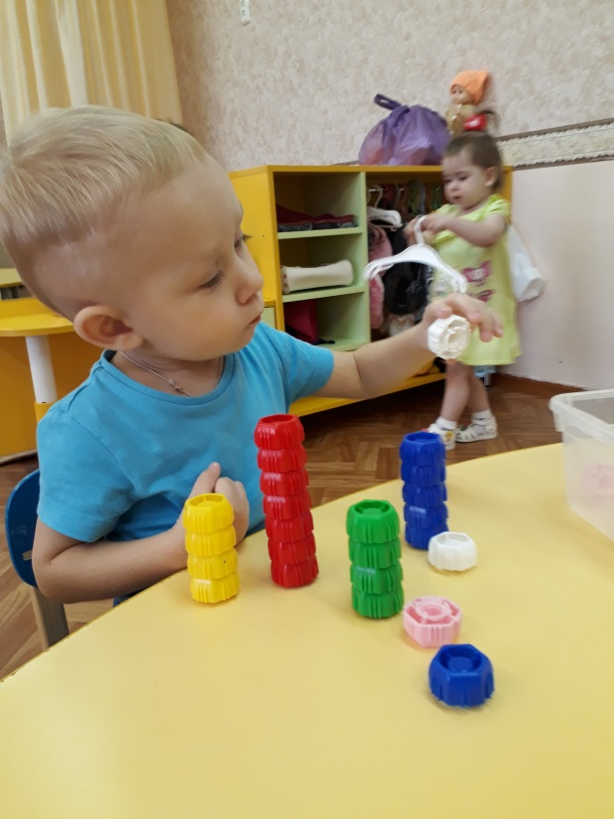

Slide 4
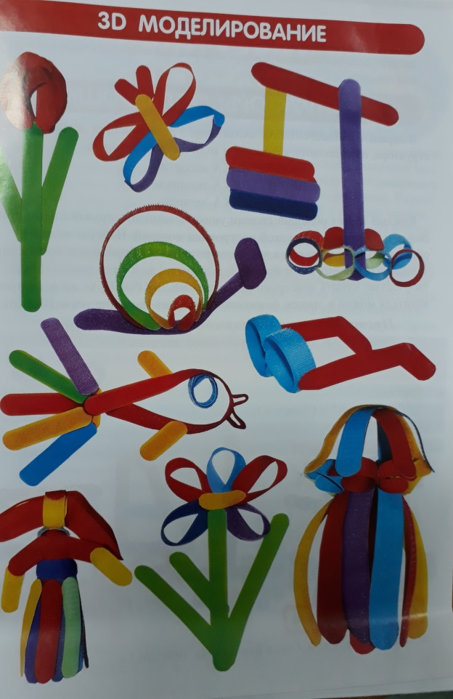
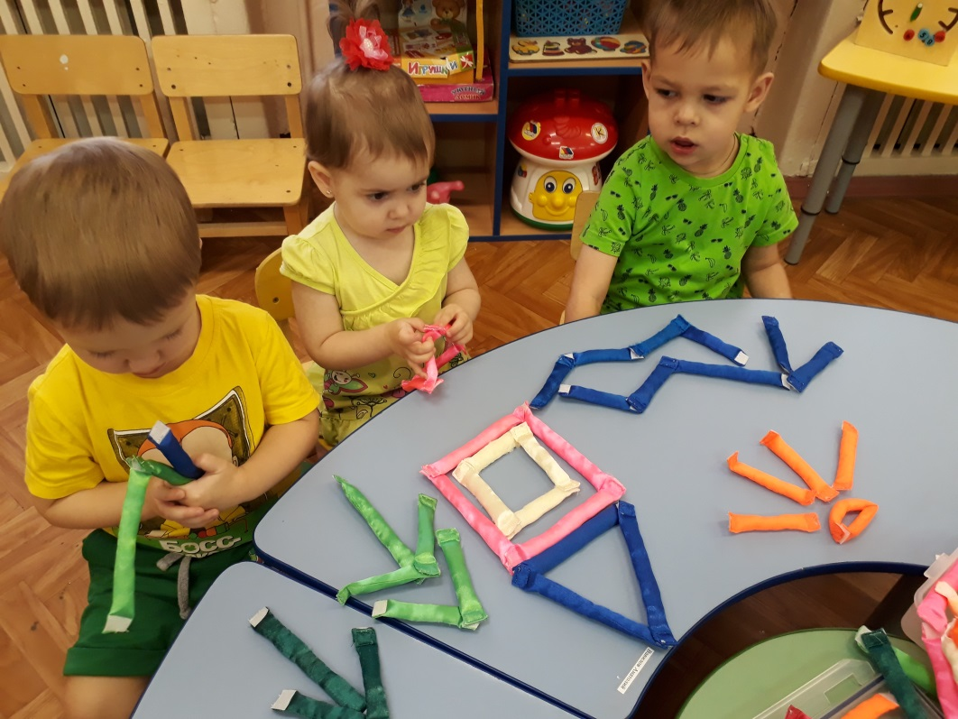
Детский моделирующий конструктор «Велькрошка»

Slide 5
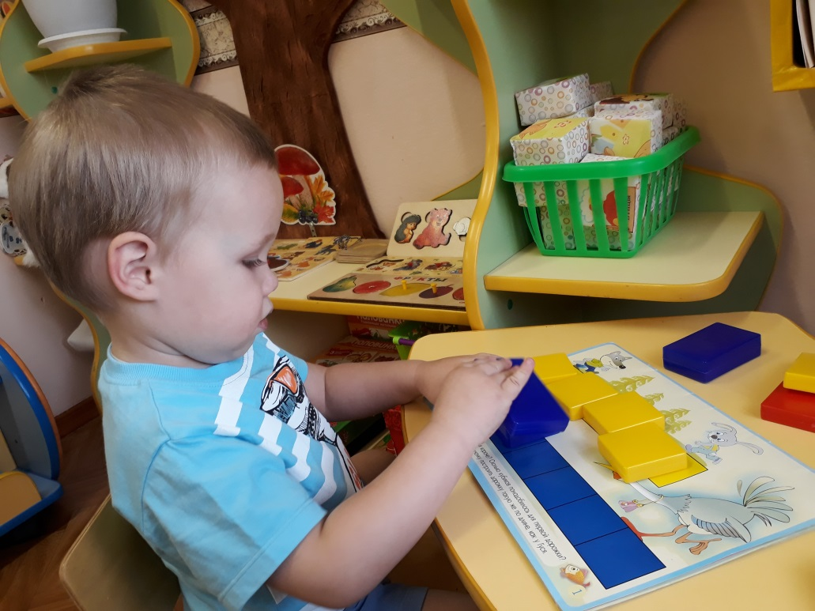
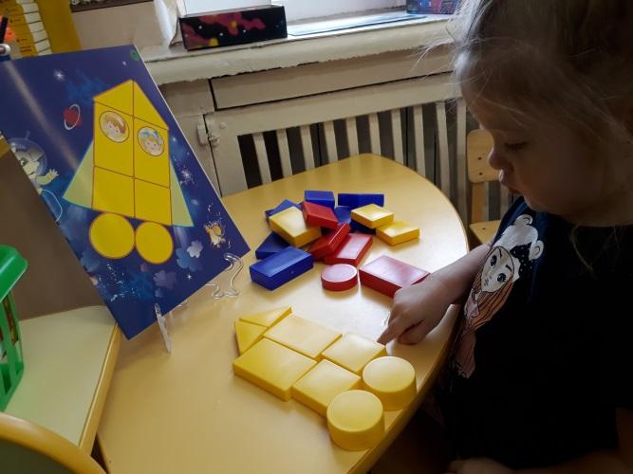

Slide 7
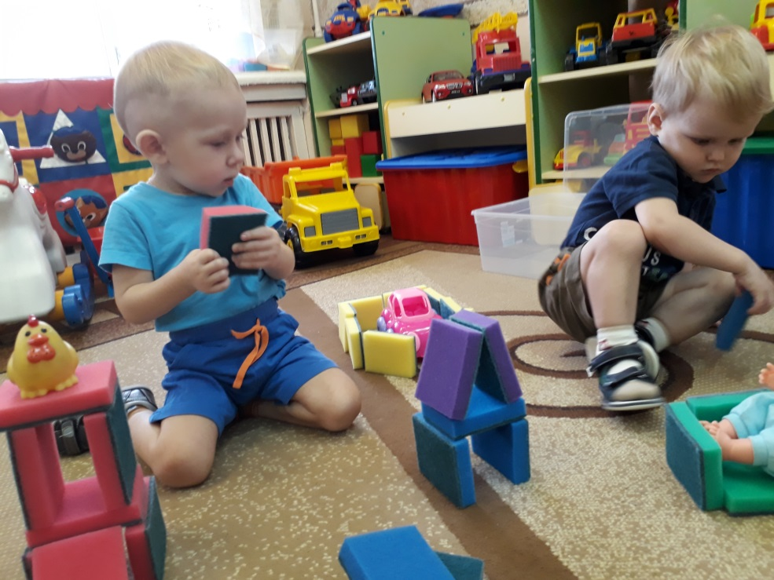
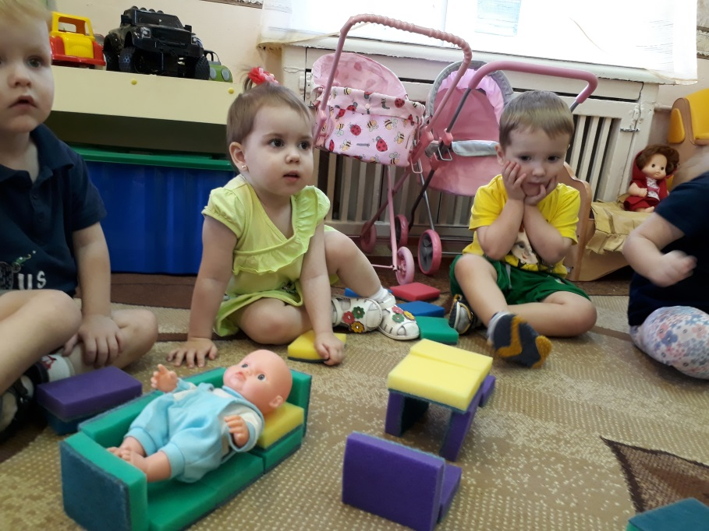

Slide 8
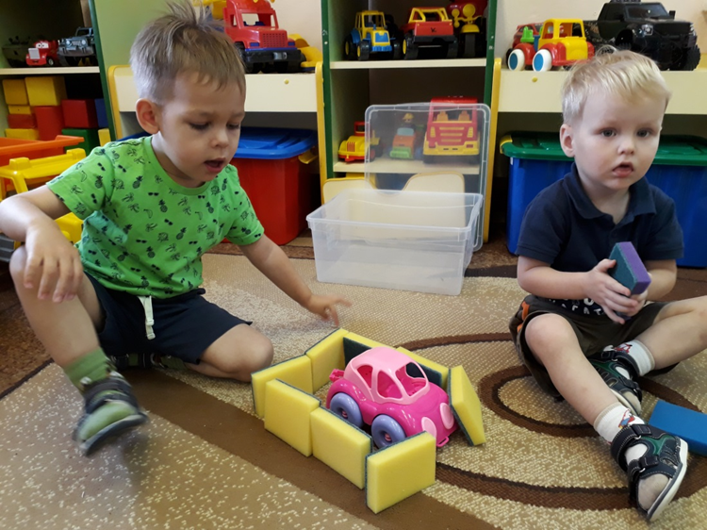
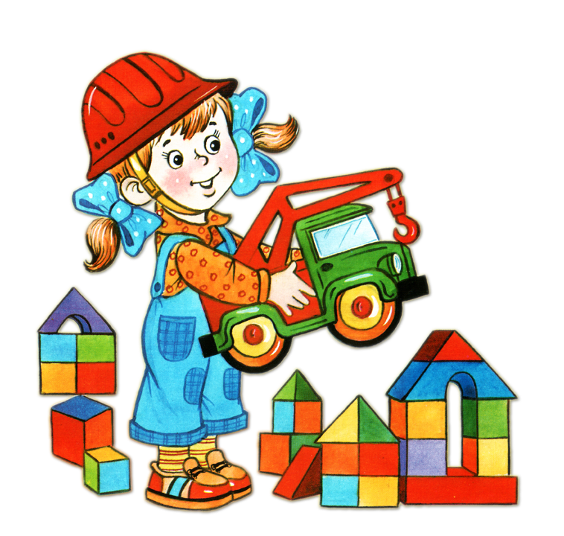

Slide 9
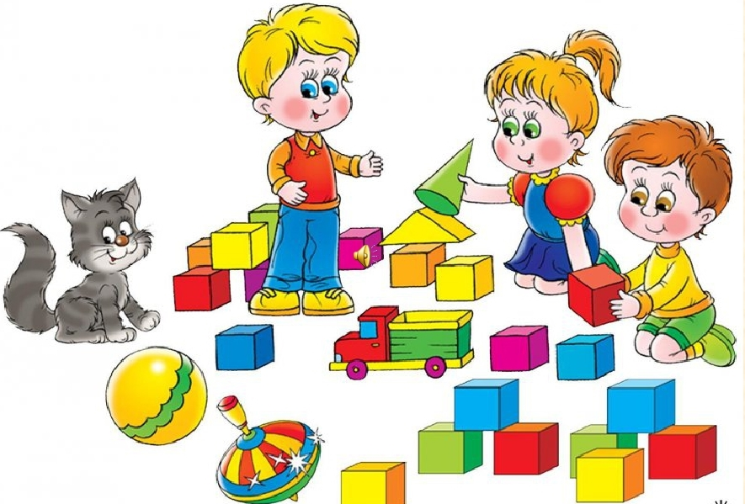
Желтые кубики – это песок, Кубик зеленый – весенний лесок, Синие кубики – это река. Кубиков много – река широка. Кубик на кубик – растут этажи: Учатся строить дома малыши.
Светлана Приварская

Slide 10
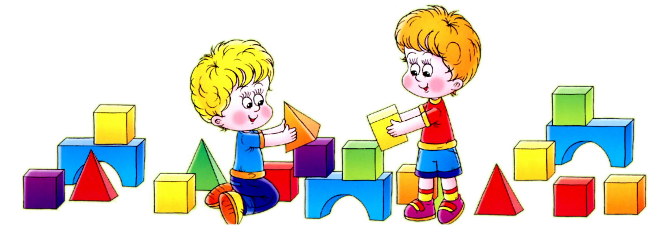
СПАСИБО ЗА ВНИМАНИЕ
г. Североморск
октябрь 2020 год

